Slide 1

Universidad Autónoma del Estado de México
Centro Universitario UAEM Ecatepec
PROGRAMA DE ESTUDIOS POR COMPETENCIAS
Unidad de Aprendizaje: “Algoritmos Computacionales”
Programa educativo: “Licenciatura en Informática Administrativa”
Área de docencia: Desarrollo de Software
Créditos: 8
Ciclo escolar: 2017A
Unidad de Competencia III
“Representación de algoritmos”
Autora: Dra. Ana Luisa Ramírez Roja.
ESPACIO ACADÉMICO DONDE SE IMPARTE: Facultad de Contaduría y Administración, CU UAEM Temascaltepec, Ecatepec, Valle de México, Texcoco, Valle de Teotihuacan y Atlacomulco

Slide 2
  1. DATOS DE IDENTIFICACIÓN
  2. PRESENTACIÓN
  3. OBJETIVOS DE LA ASIGNATURA
  4. CONOCIMIENTOS
  5. GUIÓN EXPLICATIVO
  UNIDAD III: Representación de algoritmos
  CONCLUSIONES
  8. REFERENCIAS BIBLIOGRÁFICAS
Índice

Slide 3
1
Datos de Identificación
Localización / ubicación espacial dentro del mapa curricular
ÍNDICE
http://www.uaemex.mx/catespuni/pdfs/86.pdf

Slide 4
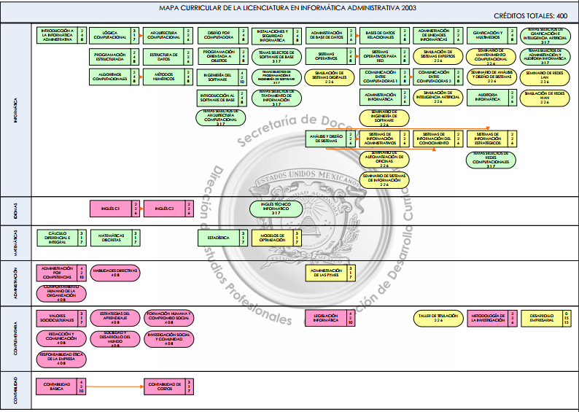
ÍNDICE
ÍNDICE

Slide 5
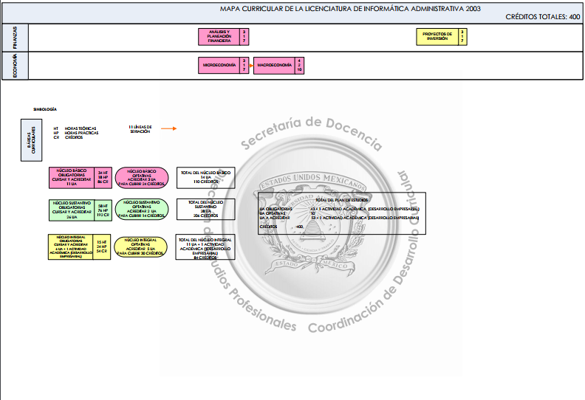
ÍNDICE
ÍNDICE

Slide 6
Presentación
2
Una de las principales funciones del Licenciado en Informática Administrativa consiste en el planteamiento de soluciones y optimización de problemas basados en la organización de recursos computacionales, tomando como base principal el desarrollo de software.
La presente unidad de aprendizaje crea conocimientos, genera las competencias básicas para la fase de desarrollo y las habilidades necesarias para plantear soluciones utilizando Algoritmos Computacionales.
Constituye una base importante para la informática, no sólo para desarrollar software, sino también fomenta el análisis y planteamiento de soluciones en la automatización de procesos.
ÍNDICE

Slide 7

…Presentación
La solución de problemas basados en la elaboración de programas en algunos de los diversos lenguajes, es uno de los campos del Licenciado en Informática, motivo por el cual, esta unidad de aprendizaje pretende brindar los conocimientos básicos sobre las técnicas y métodos para una solución óptima basada en la estructuración adecuada de algoritmos, dando las bases sólidas que permitan el desarrollo posterior del alumno en este ámbito.
El Licenciado en Informática Administrativa debe poseer una personalidad crítica, creativa, humanista, y poseer una iniciativa para la solución de problemas, cooperativo y deseo constante de superación, todo esto lo forma como un individuo integral comprometido con la sociedad.
ÍNDICE
https://cdn.pixabay.com/photo/2015/10/31/12/07/business-card-1015417_960_720.jpg

Slide 8
3
3
Objetivo de la asignatura
Resolver problemas mediante el desarrollo de algoritmos en cualquiera de sus formas de presentación: pseudocódigos, diagramas y programas.
ÍNDICE

Slide 9
4
Conocimientos
Desarrollar y sustentar la solución de problemas reales mediante la aplicación de algoritmos, considerando de manera crítica y reflexiva el punto de vista de sus compañeros.
Diseñar y plantear soluciones mediante el desarrollo de Algoritmos Computacionales.
Elementos y sintaxis de los diagramas de flujo. Símbolos para E/S, asignación, selección simple y múltiple, Ciclos “para”, “mientras” y “repite”.
ÍNDICE
Elementos y sintaxis para pseudo-código.
Elementos de codificación en diferentes lenguajes de programación de alto nivel

Slide 10
5
Guion explicativo
El presente material complementa la explicación temática en el aula y la investigación previa realizada por el dicente.
A continuación encontrarás los puntos esenciales de la unidad de competencia III denominada Representación de algoritmos, por lo que veremos la técnica de diagramas de flujo y preudocódigo en la construcción de algoritmos, para ser codificados en el lenguaje TC++.
ÍNDICE
ÍNDICE

Slide 11
6
Unidad de competencia III
“Representación de Algoritmos”
ÍNDICE

Slide 12
Menú de trabajo
Diagrama de Flujo
Reglas de Creación
Simbología
Pseudocódigo
Sintaxis de un Pseudocódigo
Lenguajes de Alto Nivel
Codificación
Referencias
ÍNDICE

Slide 13
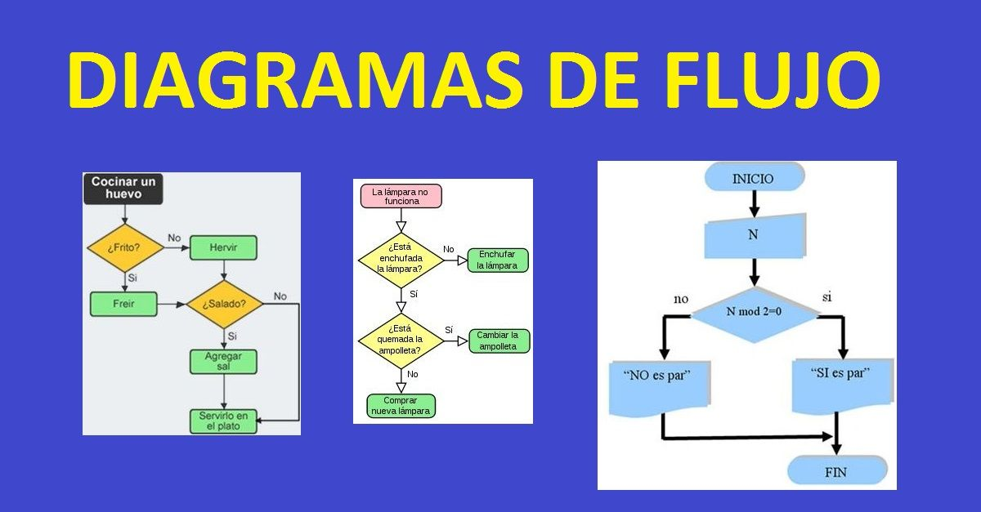
Diagramas de Flujo
Ramonet (2013), define un diagrama de flujo como el método mas extendido y popular para realizar el diseño grafico de procesos . Su simplicidad y versatilidad han contribuido notablemente a su difusión.
ÍNDICE
http://www.areatecnologia.com/diagramas-de-flujo.htm

Slide 14
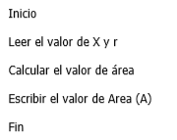
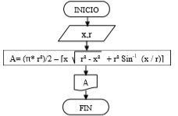
Son una representación grafica de un algoritmo o pseudocódigo.
ÍNDICE

Slide 15

EDUTEKA (2007), los define como las técnicas utilizadas para representar esquemáticamente bien sea la secuencia de instrucciones de un algoritmo o los pasos de un proceso. Esta última se refiere a la posibilidad de facilitar la representación de cantidades considerables de información en un formato gráfico sencillo.
ÍNDICE
https://es.dreamstime.com/imagen-de-archivo-mano-masculina-que-drena-un-diagrama-image16673151

Slide 16
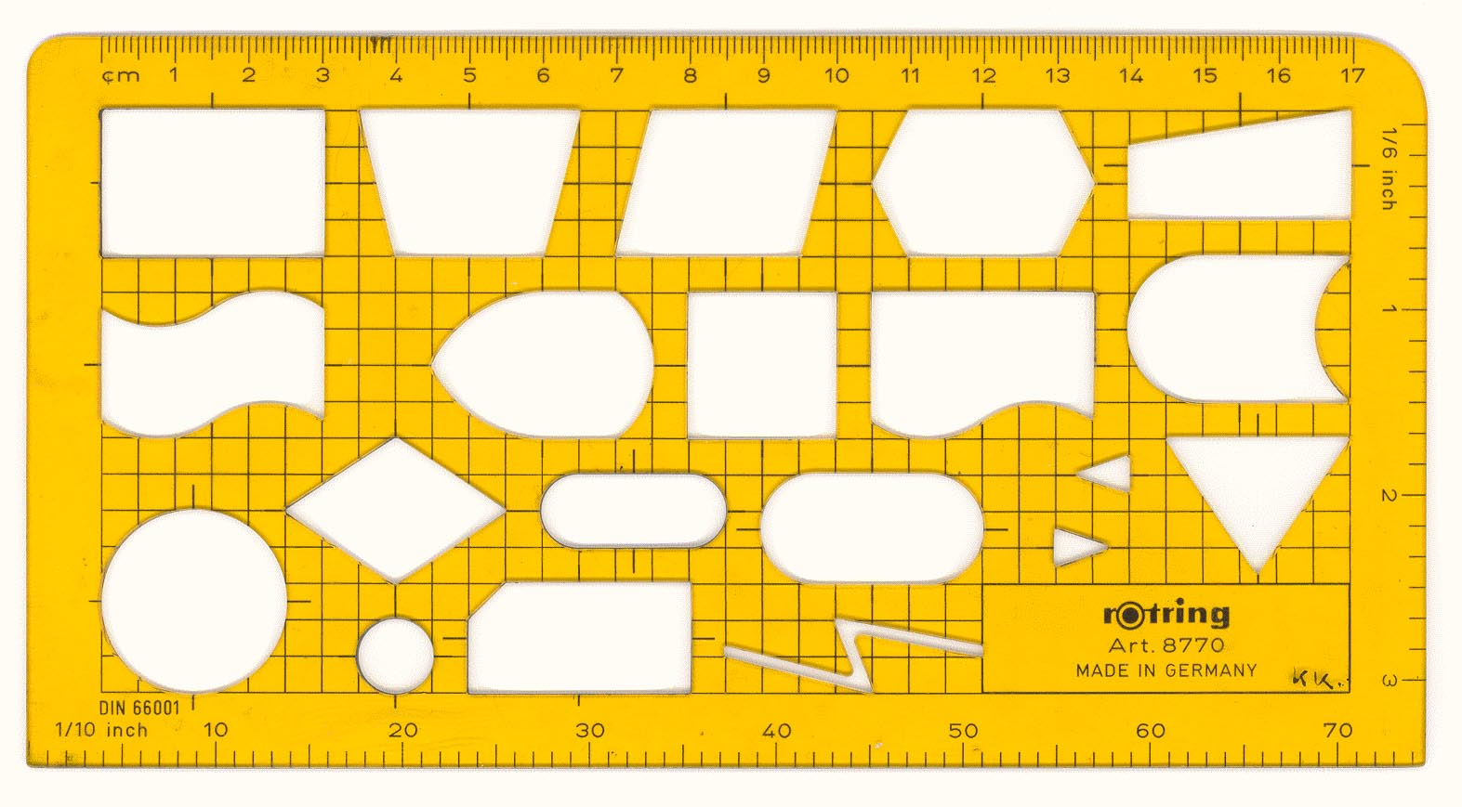
Reglas de Creación
Los Diagramas de flujo deben escribirse de arriba hacia abajo, y/o de izquierda a derecha.
Los símbolos se unen con líneas, las cuales tienen en la punta una flecha que indica la dirección en que fluye la información de procesos,
Se deben de utilizar solamente líneas de flujo horizontal o verticales (nunca diagonales).
ÍNDICE
http://infosthetics.com/archives/2009/05/visualization_nostalgia_flowcharting_techniques_an_ibm_manual_of_1969.html

Slide 17
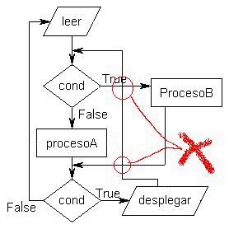
Se debe evitar el cruce de líneas, si quisiera separar el flujo del diagrama a un sitio distinto, se puede realizar utilizando los conectores.
Se debe tener en cuenta que solo se van a utilizar conectores cuando sea estrictamente necesario.
ÍNDICE
https://hcpdf.wikispaces.com/Reglas+para+crear+diagramas+de+flujo

Slide 18

No deben quedar líneas de flujo sin conectar.
Todo texto escrito dentro de un símbolo debe ser legible, preciso, evitando el uso de muchas palabras.
Solo existe una entrada principal o inicio y un solo fin.
El diagrama deberá estar centrado con respecto a la hoja o en el área destinada para ello.
ÍNDICE
http://www.luismiguelmanene.com/2011/07/28/los-diagramas-de-flujo-su-definicion-objetivo-ventajas-elaboracion-fases-reglas-y-ejemplos-de-aplicaciones/

Slide 19
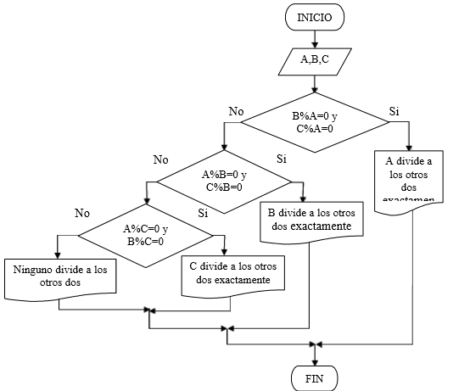
Algunos símbolos pueden tener más de una línea de entrada, como estructuras while, for, do while a excepción del símbolo final.
Solo los símbolos de decisión pueden y deben tener más de una línea de flujo de salida.
ÍNDICE

Slide 20
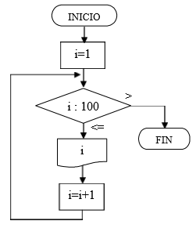
Salidas
Las entradas son por arriba y por la izquierda
Las salidas por abajo y por la derecha
Entradas
ÍNDICE

Slide 21

Simbología de los DF
Con el fin de evitar la utilización de símbolos diferentes para representar procesos iguales la ISO y la ANSI, estandarizaron los símbolos que mayor aceptación tenían desde 1985.
ÍNDICE
https://umsistemas.wordpress.com/2016/12/10/algoritmos-capitulo-2/

Slide 22
Simbología de los DF
Símbolo | Uso
 | Inicio/Final Se utiliza para indicar el inicio y el final de un diagrama: del inicio solo puede salir una línea de flujo y al final solo debe llegar una línea.
 | Entrada General Entrada/Salida de datos en General (en esta guía, solo la usaremos para la entrada como la definición de variables y parámetros).
ÍNDICE

Slide 23
Simbología de los DF
Símbolo | Uso
 | Decisión Indica la comparación de dos datos y dependiendo del resultado lógico (falso o verdadero) se toma la decisión de seguir un camino del diagrama u otro.
 | Iteración Indica que una instrucción o grupo de instrucciones deben ejecutarse varias veces.
ÍNDICE

Slide 24
Simbología de los DF
Símbolo | Uso
 | Entrada por Teclado Instrucción de entrada de datos por teclado. Indica que el computador debe esperar a que el usuario teclee un dato que se guardará en una variable o constante.
 | Salida Impresa Indica la presentación de uno o varios resultados en forma impresa.
ÍNDICE

Slide 25
Simbología de los DF
Símbolo | Uso
 | Llamada a subrutina Indica la llamada a una subrutina o procedimiento determinado.
 | Salida en Pantalla Instrucción de presentación de mensajes o resultados en pantalla.
ÍNDICE

Slide 26
Simbología de los DF
Símbolo | Uso
 | Acción/Proceso General Indica una acción o instrucción general que debe realizar el computador (cambios de valores de variables, asignaciones, operaciones aritméticas, etc.).
 | Conector en página Indica el enlace de dos partes de un diagrama dentro de la misma página.
ÍNDICE

Slide 27
Simbología de los DF
Símbolo | Uso
 | Flujo Indica el seguimiento lógico del diagrama. También indica el sentido de ejecución de las operaciones.
 | Conector de página Indica el enlace de dos partes de un diagrama en páginas diferentes.
ÍNDICE

Slide 28
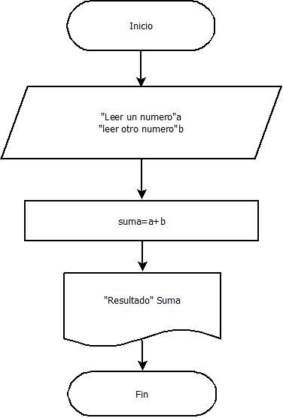
Ejemplo de Diagrama de Flujo
ÍNDICE
http://www.areatecnologia.com/diagramas-de-flujo.htm

Slide 29
Pseudocódigo
Arias, Durango y Gracia (2016), definen un pseudocódigo como una forma genérica de escribir un algoritmo , utilizando un lenguaje sencillo sin tener que conocer la sintaxis de cualquier lenguaje de programación.
ÍNDICE

Slide 30

Pseudocódigo
Para Juganaru (2014), define un pseudocódigo como un falso lenguaje que está formado por una serie de palabras con un formalismo muy sencillo, que permite describir el funcionamiento de un programa.
Se usa tanto en la fase de diseño como en la fase de análisis.
Inicio
Leer(A,B)
C=A+B
Escribir(C)
Fin
Inicio
Leer( N); R = N²; Escribir (R)
Fin
ÍNDICE
https://miltonochoa.com.co/home/index.php/educacion/item/4159-el-falso-lenguaje-del-protocolo-en-defensa-del-idioma

Slide 31

Pseudocódigo
Ganzábal (2014), define un pseudocódigo como una manera informal de escribir un programa.
En lugar de usar un lenguaje de programación se utiliza el lenguaje natural, en nuestro caso español.
Los programas se estructuran de manera similar a como se haría en un lenguaje de programación.
Inicio
Leer N; i=1
Mientras i<=N hacer
Inicio
Num= i * i;
Escribir(Num);
i= i+1
Fin_Mientras
Fin.
ÍNDICE
https://marv10blog.wordpress.com/2016/02/09/programacion-2/

Slide 32

Pseudocódigo
Romero (2011), define los pseudocódigos como una herramienta utilizada para el diseño de programas que permite al programador expresar sus pensamientos de una forma clara utilizando su lenguaje natural y mostrando el orden de ejecución de las sentencias del programa sin ninguna ambigüedad.
Inicio
Leer (R)
A = π*R²
Escribir (A)
Finalizar
ÍNDICE
http://blog.tiching.com/7-herramientas-gratuitas-aprender-programar-cualquier-edad/

Slide 33
Sintaxis de un Pseudocódigo
Como pudimos apreciar en los diferentes ejemplos que agregue en las definiciones, en programación se utiliza la siguiente sintaxis para escribir un algoritmo o un pseudocódigo:
algoritmo <nombre_del_algoritmo>
[ constantes
<declaraciones_de_constantes> ]
[ tipos_de_datos
<declaraciones_de_tipos_de_datos> ]
[ variables
<declaraciones_de_variables> ]
inicio
<bloque_de_instrucciones>
fin
¡Cuerpo del programa!
ÍNDICE

Slide 34

Sintaxis de un Pseudocódigo
Las características del pseudocódigo fueron propuestas en 2001 por el responsable de la asignatura Fundamentos de Programación (Horacio Loyarte) de la carrera de Ingeniería Informática de la FICH-UNL. Las premisas son:
  Sintaxis sencilla
  Manejo de las estructuras básicas de control
  Solo 3 tipos de datos básicos: numérico, carácter /cadenas de caracteres y lógico (verdadero-falso).
  Estructuras de datos: arreglos
ÍNDICE
http://themexicantimes.mx/el-problema-de-la-narrativa-y-la-sintaxis/

Slide 35
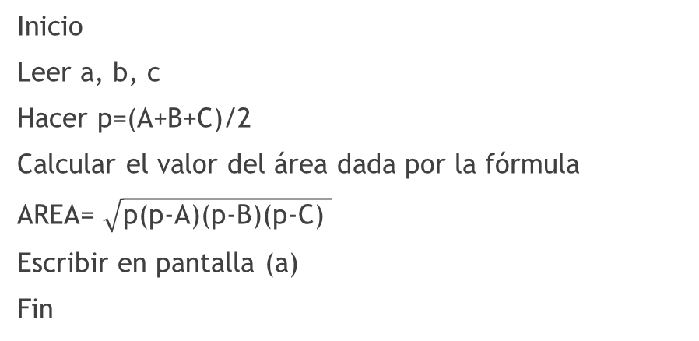
Ejemplo Pseudocódigo 1
Desarrolle un algoritmo que le permita calcular el área de un triángulo en
función de las longitudes de sus lados previamente leídos desde el teclado.
Inicio
Leer a, b, c
Hacer p=(A+B+C)/2
Calcular el valor del área dada por la fórmula
AREA= $\sqrt{\text{p}\text{(}\text{p}\text{−}\text{A}\text{)(}\text{p}\text{−}\text{B}\text{)(}\text{p}\text{−}\text{C}\text{) }}$
Escribir en pantalla (a)
Fin
ÍNDICE

Slide 36
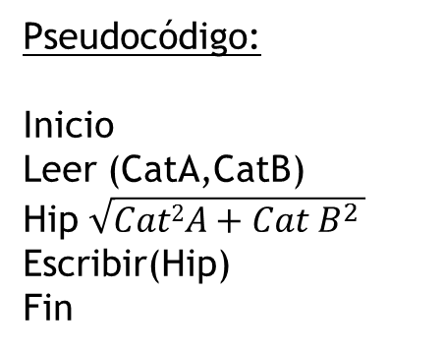
Ejemplo Pseudocódigo 2
Determinar la hipotenusa de un triángulo rectángulo conocidas las longitudes de sus dos catetos. Desarrolle su correspondiente algoritmo.
En el pseudocódigo se dejan planteadas las operaciones tal y cual se hizo en el diagrama de flujo o en el algoritmo.
Algoritmo:
Inicio
Leer el valor de cada cateto y almacenarlo en la variable CatA y CatB
Calcular el valor de Hip con la formula indicada
Escribir el valor de la Hip
Fin
Pseudocódigo:
Inicio
Leer (CatA,CatB)
Hip $\sqrt{{Cat2A+Cat B}^{2 }}$
Escribir(Hip)
Fin
ÍNDICE

Slide 37
Ejemplo Pseudocódigo 3
Desarrolle un algoritmo que le permita leer un valor cualquiera N y escribir si dicho número es par o impar
Pseudocódigo:
Inicio
Leer (N)
Si (N residuo 2 = 0) entonces
Escriba (N es par)
Si_no
Escriba (N es impar)
Fin_si
Fin
Algoritmo:
Inicio
Leer un numero y almacenarlo en la variable N
Si el residuo de dividir a N entre 2 es igual a cero
Entonces Escriba que es par Sino Escriba que es impar
Fin
ÍNDICE

Slide 38
Lenguajes de Alto Nivel
Son aquellos que se encuentran más cercanos al lenguaje natural que al lenguaje máquina.
Están dirigidos a solucionar problemas mediante el uso de EDD (Estructuras de Datos Dinámicas).
ÍNDICE

Slide 39
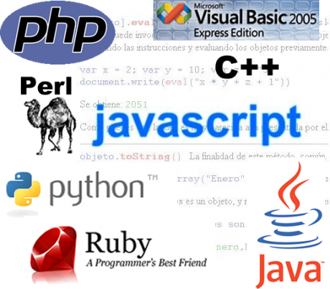
Se tratan de lenguajes independientes de la arquitectura del ordenador. Por lo que, en principio, un programa escrito en un lenguaje de alto nivel, que lo puedes migrar de una máquina a otra sin ningún tipo de problema.
ÍNDICE
http://tiposdelenguajesdeprogramacion.blogspot.mx/p/tipos-de-lenguajes-de-alto-nivel.html

Slide 40

Dentro de los lenguajes de alto nivel se distinguen los procedurales y los relacionales:
  Procedural: en el que hay que señalar tanto lo que se quiere como el modo de hacerlo
  Relacional: lenguaje de programación en el que solo hay que especificar lo que se quiere obtener sin necesidad de especificar el camino a seguir.
ÍNDICE
http://blogdeprogramacionestructurado.blogspot.mx/p/lenguaje-de-alto-nivel.html

Slide 41
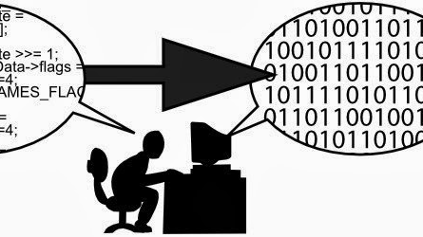
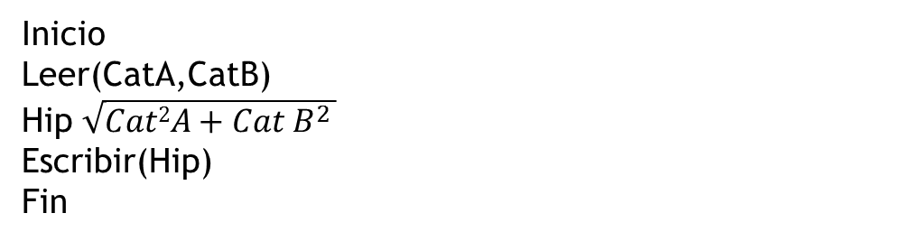
Codificación
Después de que una aplicación ha sido diseñada se puede iniciar la fase de codificación.
En esta etapa se traducen los algoritmos a un lenguaje de programación.
#include "math.h"
#include "conio.h"
#include "stdio.h"
float CatA,CatB,HIP;
main()
{
clrscr(); gotoxy(10,10); printf("Digite el valor CatetoA"); scanf(&CatA); gotoxy(10,12); printf("Digite el valor CatetoB"); scanf(&CatB);
Hip=sqrt (pow(CatA,2)+(CatB, 2));
gotoxy(10,14); printf("El valor de HIPOTENUSA=%f",HIP); getch(); }
Inicio
Leer(CatA,CatB)
Hip $\sqrt{{Cat2A+Cat B}^{2 }}$
Escribir(Hip)
Fin
ÍNDICE
http://lenguajedemaaaquina.blogspot.mx/2013/11/ventajas-y-desventajas-del-lenguaje-de_16.html

Slide 42

Para codificar un algoritmo hay que conocer la sintaxis del lenguaje al que se va a traducir. Sin embargo, independientemente del lenguaje de programación en que esté escrito un programa, será su algoritmo el que determine su lógica.
ÍNDICE
https://es.dreamstime.com/stock-de-ilustraci%C3%B3n-codificaci%C3%B3n-y-programaci%C3%B3n-de-la-p%C3%A1gina-web-image55442367

Slide 43
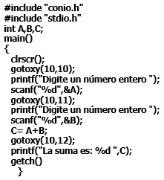
Ejemplo 1 de un Programa codificado en TC++
Desarrolle un pseudocódigo y programa que le permita leer dos valores y escribir la suma de los dos.
Inicio
Leer(A,B)
C=A+B
Escribir(C)
Fin
ÍNDICE

Slide 44
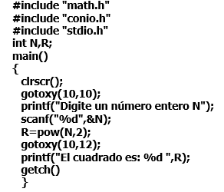
Ejemplo 2 de un Programa codificado en TC++
Desarrolle un pseudocódigo y su programa que le permita leer un valor entero, calcular su cuadrado y escribir dicho resultado.
Inicio
Leer( N);
R = N²;
Escribir (R)
Fin
ÍNDICE

Slide 45
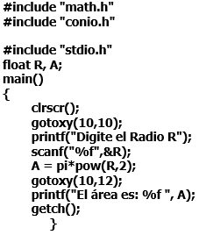
Ejemplo 3 de un Programa codificado en TC++
Desarrolle un pseudocódigo y su programa que le permita leer un valor para radio (R), calcular el área (A) de un círculo A = π ∗ R² y escribir su valor
Inicio
Leer( R)
A = π*R²
Escribir (A)
Finalizar
ÍNDICE

Slide 46
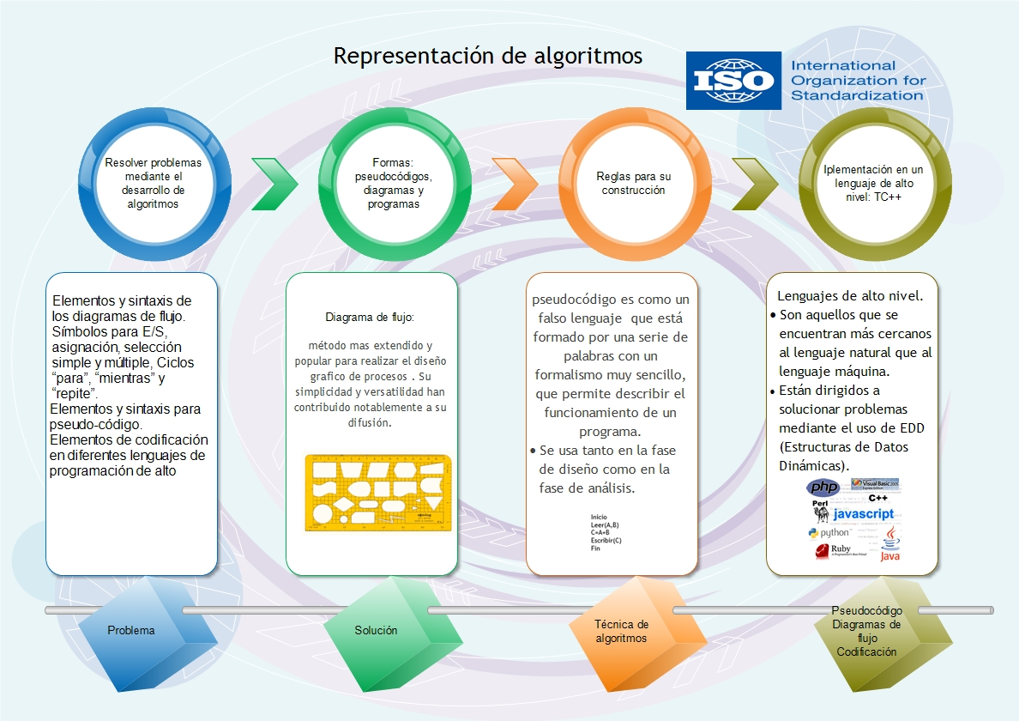
Conclusión
ÍNDICE

Slide 47

Dudas
ÍNDICE
https://descubrirconectarguiar.files.wordpress.com/2012/08/shutterstock_101783026.jpg

Slide 48
BIBLIOGRAFÍA BÁSICA
Correa, Guillermo (1992): “Desarrollo de Algoritmos y sus Aplicaciones en Basic, Pascal, Cobol y C”. Mc Graw Hill
Joyanes Aguilar, Luis (2003): “Fundamentos de Programación”, 3ra. Edición, Mc Graw Hill
Cairó, Osvaldo (2004): “Metodología de la Programación”, 3ra. Edición, Alfaomega
Criado Clavero, Maria Asunción (2006): “Programación en Lenguajes Estructurados”, Alfaomega
López Román, Leobardo (2003): “Programación Estructurada un Enfoque Algoritmico”, Alfaomea,
Charte, Francisco (2001): “Introducción a la Programación”, Anaya Multimedia
ÍNDICE

Slide 49
BIBLIOGRAFÍA COMPLEMENTARIA
Joyanes Aguilar, Luis (2004): “Algoritmos y Estructuras de Datos, una perspectiva en C”, Mc Graw Hill
Joyanes Aguilar, Luis (2003): “Fundamentos de Programación (Algoritmos, Estructuras de Datos y Objetos)”, Mc Graw Hill
ÍNDICE

Slide 50
Referencias
http://eduteka.icesi.edu.co/modulos/4/116
http://www.jramonet.com/sites/default/files/adjuntos/diagramas_flujo_jrf_v2013.pdf
https://es.scribd.com/doc/48969416/UNIDAD-III-Estudio-de-movimientos-docx1
https://documentos.mideplan.go.cr/alfresco/d/d/workspace/SpacesStore/6a88ebe4-da9f-4b6a-b366-425dd6371a97/guia-elaboracion-diagramas-flujo-2009.pdf
file:///C:/Users/Jair/Downloads/Como_crear_un_Diagrama_de_Flujo.pdf
https://books.google.com.mx/books?id=ofv7CwAAQBAJ&pg=PA41&dq=elementos+y+sintaxis+para+pseudocodigo&hl=es&sa=X&ved=0ahUKEwjQwtad7pvWAhXIZCYKHXh3C5oQ6AEIKjAB#v=onepage&q=elementos%20y%20sintaxis%20para%20pseudocodigo&f=false
https://books.google.com.mx/books?id=_9rhBAAAQBAJ&printsec=frontcover&dq=elementos+y+sintaxis+para+pseudocodigo&hl=es&sa=X&ved=0ahUKEwitovTU7pvWAhXCQyYKHQaeB7cQ6AEIXjAJ#v=onepage&q&f=false
https://books.google.com.mx/books?id=o73-CAAAQBAJ&pg=PA19&dq=elementos+y+sintaxis+para+pseudocodigo&hl=es&sa=X&ved=0ahUKEwjOjuLJ75vWAhVL5CYKHZ6DA3Q4ChDoAQglMAA#v=onepage&q=pseudoc%C3%B3digo&f=false
https://es.slideshare.net/CesarRomero4/pseudocdigo
http://www.carlospes.com/curso_de_algoritmos/07_05_sintaxis_de_un_algoritmo.php
http://pnfi-algoritmicayprogramacion.blogspot.mx/2009/07/pseudocodigo_02.html
https://desarrolloweb.com/articulos/2358.php
http://fcasua.contad.unam.mx/apuntes/interiores/docs/98/4/informatica_4.pdf
http://www.abrirllave.com/programacion/codificacion.php
ÍNDICE

